Slide 1

Name作品
有这么一个游戏
汇报人：Name

Slide 2
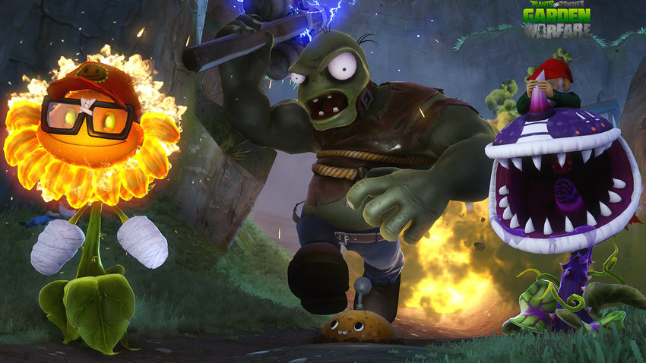
植物大战僵尸

Slide 3
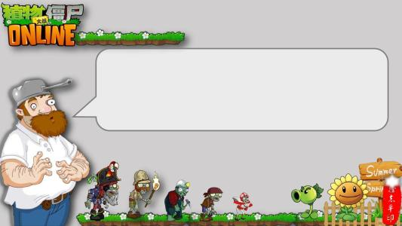
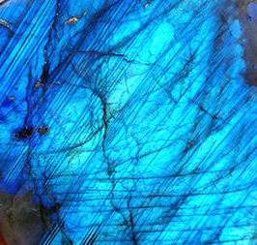
组名：六七组合
组长：何远
黄荣斌
黄宏仲
何柳华
潘坤梅
韦凤岚

Slide 5
具体分工
黄荣斌：素材收集，美术策划
黄宏仲：声音指导，关卡策划
何柳华：相关动画制作，软件测试师
潘坤梅：开始界面UI设计
何 远：程序开发
韦风岚：成果验收，PPT制作

Slide 6
植物大战僵尸简介
运行游戏后，点击开始游戏，进入游戏主界面。
太阳会定时出现，也会根据向日葵的种植而出现，用鼠标点击拾取，当阳光值达到一定程度就可以种植向日葵或射手豌豆，还有坚果。
前方会有僵尸袭来，种植的豌豆可以发射子弹对僵尸造成伤害
当到达一定时间之后僵尸会暴走，大幅度增加自身属性
当僵尸到达房子时，游戏结束！

Slide 7

前期工作
00
。。。

Slide 8
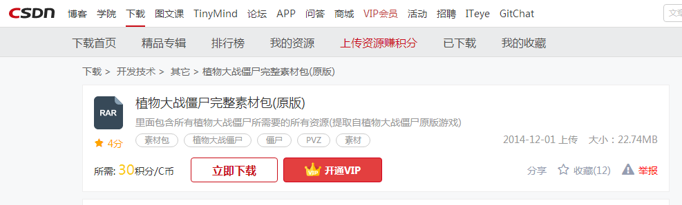
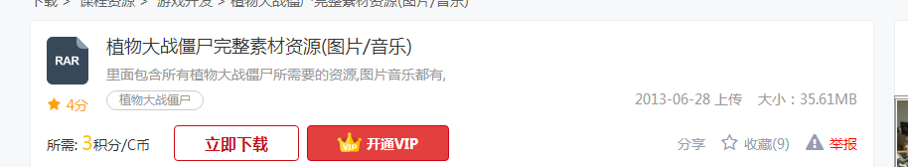
素材收集 黄荣斌

Slide 9
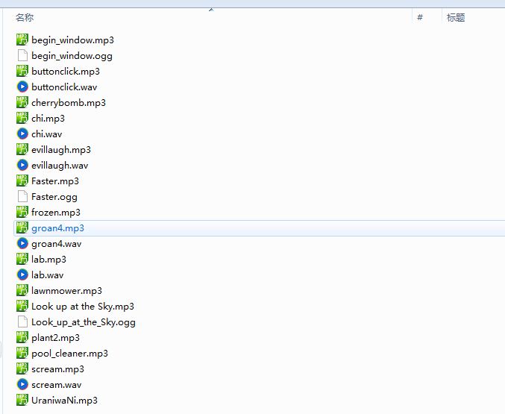
音乐的选取 黄宏仲

Slide 10
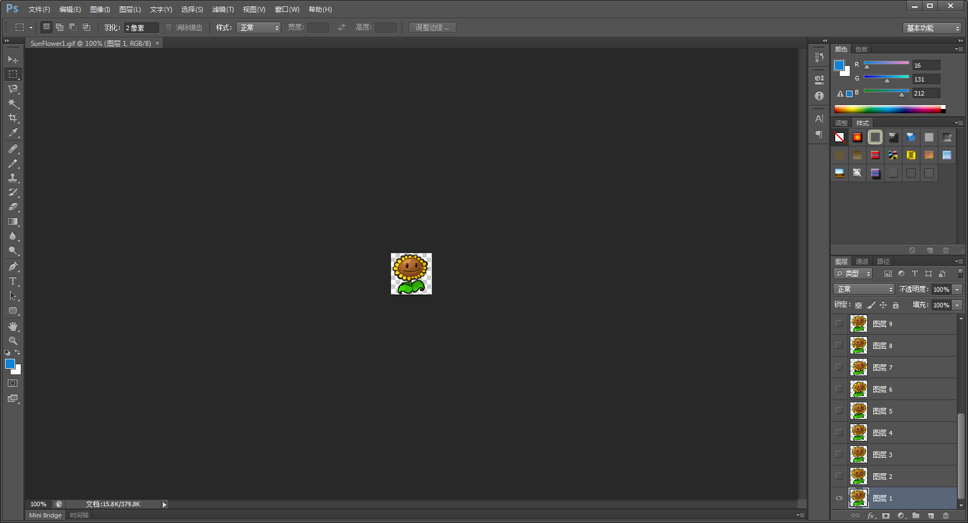

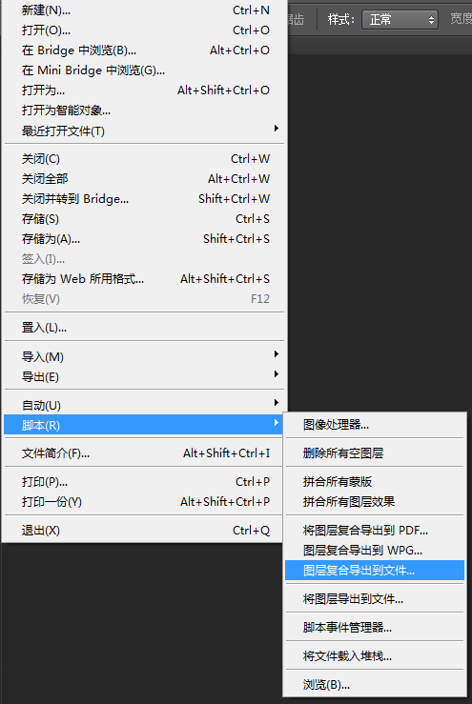
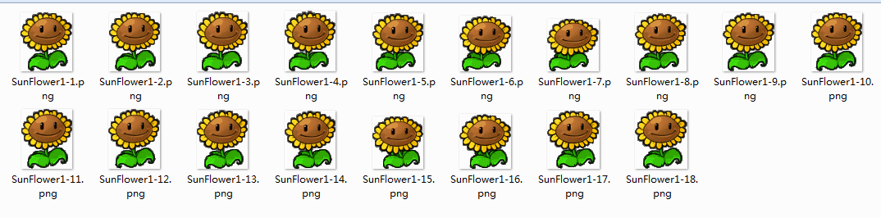
动画帧的制作 何柳华

Slide 11
游戏简介
01
。。。

Slide 12
活动分析：
开始
进入游戏
生成僵尸
收集阳光
种植植物
退出
N
僵尸是否到达屋子
Y
Y
是否继续
N
结束

Slide 13
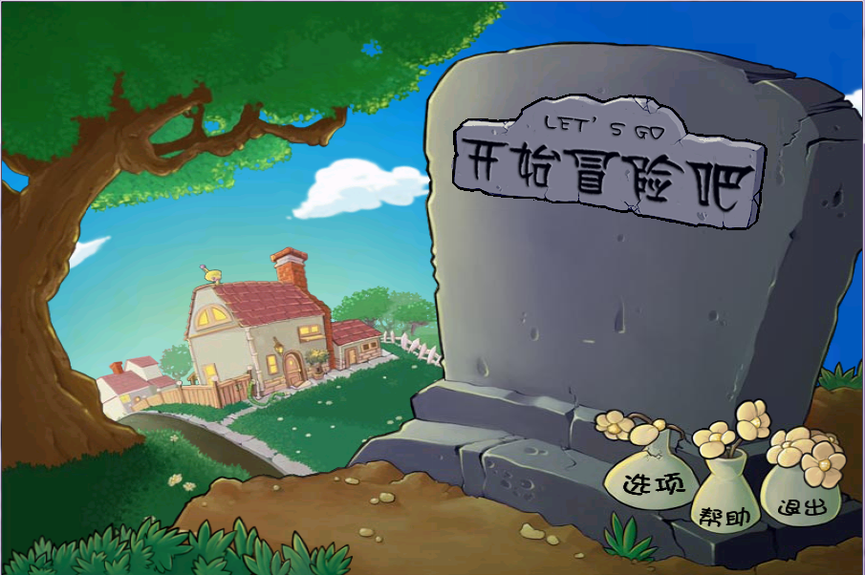
游戏开始界面：
开始游戏
退出

Slide 14
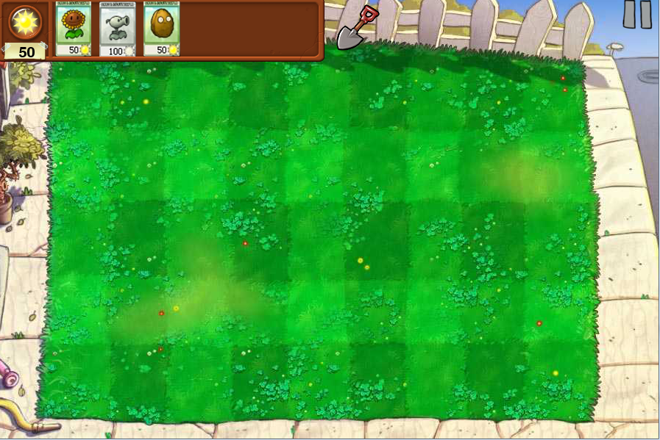
游戏主界面：
4.暂停，点了之后就可以去上厕所了
1.阳光，用于钟植物
3.铲子，用于铲除植物
2.植物召唤区，选择植物用于种植
5.僵尸会从这边出来

Slide 15
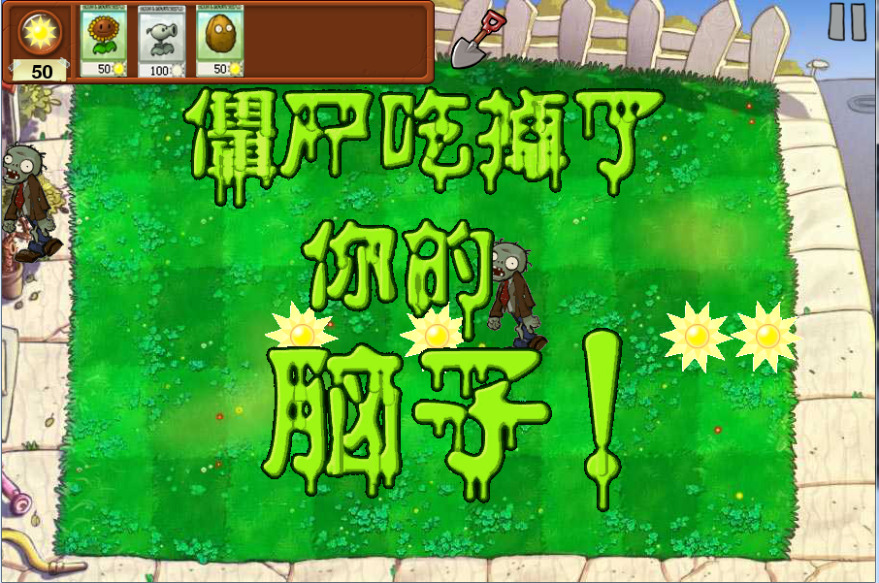
结束界面：

Slide 16
概要设计
02
。。。

Slide 17
概要设计
分7个模块
图片模块
开始界面模块
Image.py
PVSZ.py
碰撞检测模块
音频模块
Collision.py
Audio.py
僵尸模块
Zombie.py
植物模块
Botany.py
主窗口模块
Main_Window.py

Slide 18
详细设计
03
。。。

Slide 19
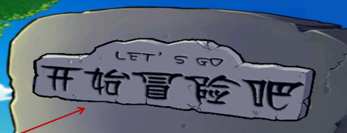
详细设计之开始模块
很简单就是，按个按钮就进入游戏
1.获取鼠标位置
event.pos
2.如果在相应的位置里，就加载主窗口开始游戏
if window.is_rect(event.pos, (470, 100, w, h/2)):
pygame.mixer.music.stop()
window.PlayGame()

Slide 20
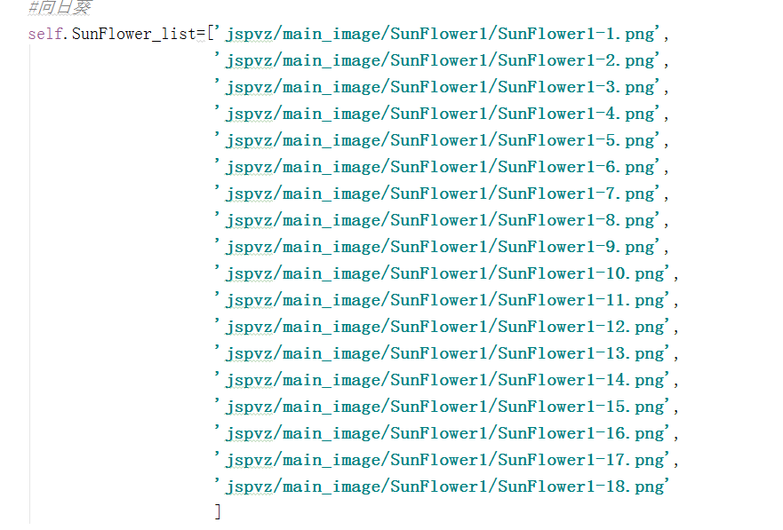
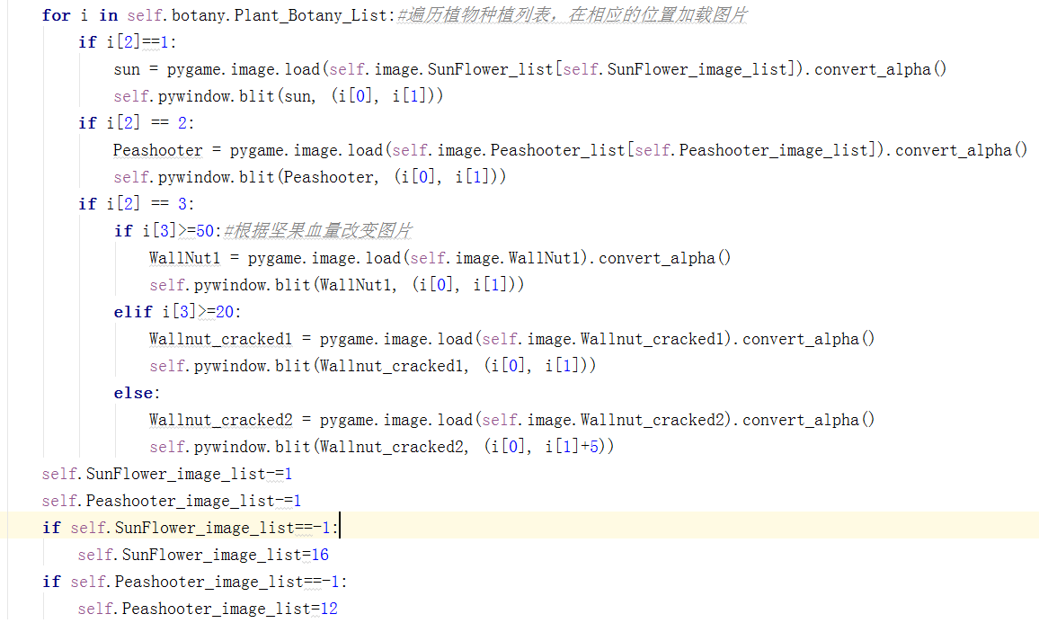
详细设计之图片模块与相应的使用 何柳华

Slide 21
详细设计之植物模块
1.生成植物的基本属性
2.生成阳光坐标
Produce_sunny(self):# 生成阳光
3.根据鼠标位置以及类型生成植物坐标
Plant_Botany_Type(self,pos):#种植植物类型
4.判断豌豆位置生成子弹坐标
Botany_Lab(self):# 生成子弹位置

Slide 22
详细设计之僵尸模块
1.生成僵尸的属性
2.生成僵尸的坐标
Creat_Zombie(self):#创建僵尸的坐标
3.当时间到一定的时候，僵尸暴走，增加速度和血量
if self.Zombie_Go_ballistic_time>self.Zombie_Go_ballistic_time_max:#暴走之后更新僵尸属性

Slide 23
详细设计之碰撞模块
1.遍历僵尸和子弹坐标，当僵尸生命值为0时，返回僵尸死亡坐标，主窗口相应位置加载僵尸死亡图片
Collision_Testing(self,Lab,Zombie)
2.遍历僵尸和植物列表，当僵尸前面有植物时，返回坐标，然后再主窗口里加载动画
Zombie_Eat_Botany(self,Botany_Location,Zombie_Location,Zombie_Go_ballistic_time,Zombie_Go_ballistic_time_max):#僵尸吃植物

Slide 24
详细设计之主窗口模块
1.加载相应的图片资源以及音乐
Botany_show(self):#植物召唤区
GameWindow(self):#游戏窗口
2.处理鼠标事件，把鼠标坐标传入各个模块使其做相应的处理
Collect_Sunny(self,pos):#收取阳光
Plant_Botany_Type(self,pos):#植物种植类型
3.根据各个模块返回的不同的值，做相应的处理
Sunny_Collect_Animation(self):#阳光回收动画
Plant_Botany(self):#植物种植在地上
Botany_Lab_Location(self):#显示植物子弹位置
Creat_Zombie_Location(self):#僵尸出现
Zombie_Go_ballistic(self):#僵尸暴走提示
Zombie_Ruin_Location(self):# 在僵尸死亡位置播放动画
Zombies_Won(self):#僵尸胜利
Produce_System_sunny(self):#加载生成的阳光图片

Slide 25
总结
04
小标题

Slide 26
总结 韦凤岚
在一开始我们组长就根据每个人的长处以及能使用的资源进行明确分工。黄荣斌在搜索引擎的使用上登峰造极，可以搜索出各种资源，而且在美术方面也是颇有造诣。黄宏仲的音感和奇想并非常人所及，能从各种类型的音乐之中选出适合的音乐，以及那灵光一现的想法，对关卡的设计有着必不可少的作用。何柳华做事一直是一丝不苟，发现了许多别人难以发现的bug，在优化游戏方面有着决定性的作用。潘坤梅在页面的构造以及元素的搭配上有着很强的能力。组长在逻辑思维和数据结构还有算法方面，有丰富的知识，能在一定的时间之内，完成所是需的项目。而我，平时做事沉稳，对任何东西都能做到中规中矩的评价。整个开发团队可谓是强者如云。在短短几天之内，就可以把各种素材，算法，模块融合到程序中，开发出来“植物大战僵尸”简易版，虽然中途遇到了一些bug，但最后在各组员的交流下都一一解决了，实现基本可玩性。在将来我们一定可以做的更好。

Slide 27
谢谢观看

